Slide 1
日本学生支援機構
給付奨学金
採用時説明資料
Notes:
日本学生支援機構の給付奨学金に関する採用時の説明をいたします。

Slide 2
交付物の確認
奨学生証
奨学生のしおり
誓約書
Notes:
では、配付資料を確認します。
皆さんのお手元に、「奨学生証」、「奨学生のしおり」、「誓約書」の３点があるか確認してください。
「奨学生のしおり」は１人につき１冊配付しています。
「奨学生証」と「誓約書」がご自分のものであることを確認してください。

Slide 3
説明の流れ
奨学生としての心構え
知ってほしいこと
誓約書の作成方法

Slide 4
奨学生としての心構え
奨学生のしおり はじめに ２
支給中の手続きなど、学校の指示を守る
奨学生としての自覚を持って、勉学に励む
Notes:
皆さんが採用となったこの奨学金は、消費税を財源として国が実施する給付型の奨学金です。
奨学生としての心構え
給付奨学金の支給中の手続きについて、学校の指示を守って期限までに行う
奨学生としての自覚を持って、勉学に励む

Slide 5
知ってほしいこと

Slide 6
２．採用後の手続きについて
採用時説明（4月～7月頃）
在籍報告（毎年4月・7月・10月）
（採用初年度は、７月・１０月）
適格認定（家計）（毎年10月）
適格認定（学業）（毎年学年末）
※給付奨学金継続願の提出（毎年１２月～２月）
Notes:
奨学生として学生生活を送るうえで、奨学金に関する手続きの説明は必ず受けてください。
奨学金支給中の手続きには、主に４つあります。
１つ目は、奨学生として採用されたときの「採用時説明」です。
２つ目は、在籍状況や通学状況を定期的に報告する「在籍報告」です。インターネットを通じて報告します。
３つ目は、家計状況により毎月の支給月額を見直す、「家計による適格認定」です。見直しの結果、10月からの支給月額が変更になることがあります。
なお、「家計による適格認定」は提出していただいたマイナンバー等を利用して、日本学生支援機構が行います。
４つ目は、「学業による適格認定」です。
まず、毎年12月～2月ごろに、インターネットを通じて「給付奨学金継続願」を提出します。
年に１回、１年間の受給状況などを確認し、来年度も奨学金の継続を希望するかどうかの手続きを行います。
そのうえで、学業成績などの観点により、奨学金の継続が認められるか学校が判定し、日本学生支援機構に報告します。
その報告を受けて、日本学生支援機構は奨学金の継続や打ち切り等の必要な措置を行います。
（なお、２年制以下の課程や、高等専門学校においては、「学業による適格認定」は半年ごとに実施します。
ただし、「給付奨学金継続願」の提出は、年に１回のみとなります。）

Slide 7
３．連絡が必要なとき
奨学生のしおり
第一部 1、2、3 第二部 4、5、6
以下の事由が発生した場合、必ず学校に連絡してください。
※手続きを行う場合は、提出期限があります。
□ 改氏名
□ 休学・復学
□ 停止（奨学生による申出）
□ 退学
□ 留学
□ 振込口座の変更
□ 通学形態の変更
（自宅通学・自宅外通学）
□ 転学・編入学
□ 転学部（科）
Notes:
続いて、奨学金担当窓口への連絡が必要なときについて説明します。
在学中に奨学金が不要になったり、留学によって日本を離れる場合など、奨学金担当窓口に連絡が必要となります。
特に、休学したり退学したりする場合には、何月分まで奨学金を受け取ることができるかを、学校で確認する必要があります。
受け取ることが出来ない月以降に、振り込まれてしまった奨学金は、皆さんが金融機関に行って返金しなければなりません。
休学や退学の予定がある場合は、すぐに、奨学金担当窓口に連絡してください。
また、それぞれの願い出には、提出期限があります。
提出期限を過ぎてしまうと処理できないこともありますので、期限は必ず守ってください。

Slide 8

「誓約書」とは
用語説明
奨学生のしおり 第二部 ２
誓約書とは、給付奨学生の採用にあたって、学業に精励することを約束するとともに、これからあなたが受ける給付奨学金の支給の条件等を確認するための書類です。
「誓約書」に不備がないように記入しましょう。
「誓約書」は、必ず提出しましょう。

Slide 9
誓約書の作成方法
Notes:
それでは、この説明会の後に、皆さんに提出して頂く「誓約書」の作成方法について説明します。
「誓約書」とは、給付奨学生の採用にあたって、学業に精励することを約束するとともに、これからあなたが受ける給付奨学金の支給の条件等を確認するための書類です。
今から説明する内容を理解し、必要事項を漏れなく記入・押印のうえ、添付書類を全て揃えて、●月●日までに奨学金担当窓口まで提出してください。
不備は認められません。
説明をしっかり理解し、期限までに必ず提出してください。
書類を整えるうえでわからないことがあれば、すぐに奨学金担当窓口に相談してください。

Slide 10
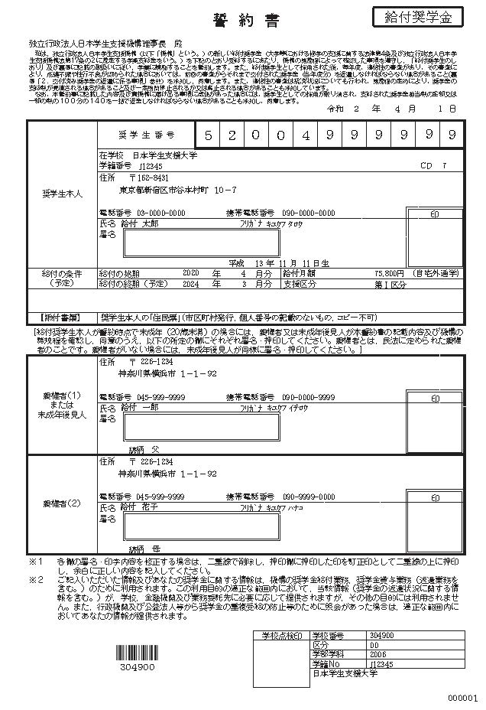
誓約書の作成方法
給付奨学生のしおり 第二部 ２
①
②
③
④
Notes:
まずお願いです。「誓約書」を作成する際は、給付奨学金の「給付奨学生のしおり」を参照し、慎重に作成してください。
誓約書にはあなたがスカラネットで入力した情報が印字されています。印字内容に誤りがないか十分確認してください。
誤りがある場合は所定の用紙への記入が必要になることもありますので、奨学金担当窓口に相談してください。
①には、あなたの奨学生番号、住所、氏名、生年月日が印字されています。
②には、あなたの給付月額等の給付の条件が印字されています。
③には、あなたが申込時にマイナンバーを提出していない場合、添付書類として『奨学生本人の「住民票」』と印字されています。
④には、あなたが未成年の場合、親権者の情報が印字されています。

Slide 11
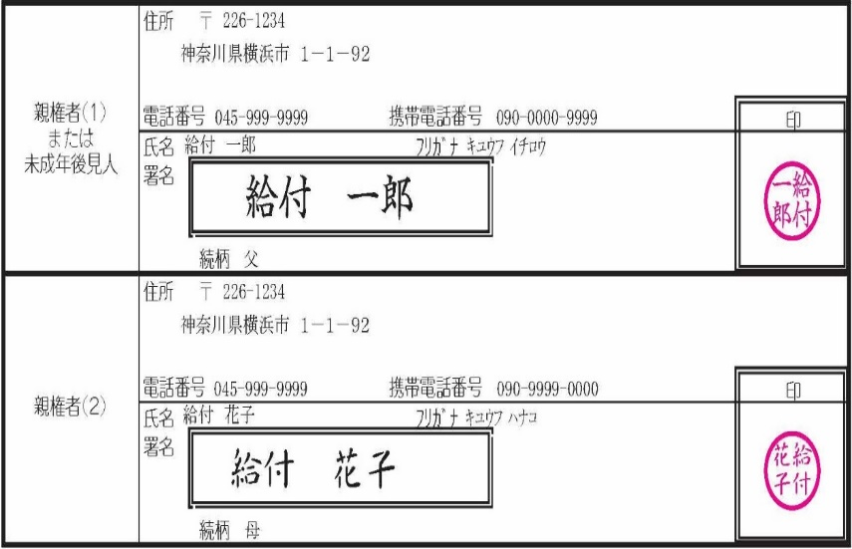
誓約書の作成方法
給付奨学生のしおり 第二部 ２
親権者について
誓約書の印字された日付
誓約書に印字された日付時点で未成年者の場合、親権者の署名・押印が必要です。
※親権者欄に印字がない場合についても、誓約書に印字された日付時点で未成年者の場合は、住所等を記入し署名・押印してください。
Notes:
あなたが、誓約書に印字された日付時点で未成年者の場合は、親権者欄（1）（2）は父母ともに署名・押印が必要です。
ただし、父母のいずれがいない、もしくは未成年後見人が選任された場合は、親権者欄（1）のみ署名・押印が必要です。
親権者欄に印字がない場合についても、あなたが誓約書に印字された日付時点で未成年者の場合は、親権者又は未成年後見人の各自が住所等を記入し署名・押印してください。

Slide 12
誓約書の作成方法
2．誓約書に添付する書類
給付奨学生のしおり 第二部 ２-４
マイナンバーの記載がないものを提出してください。
原則、添付が必要な書類はありません。
申込時にマイナンバーを提出していない場合のみ、あなた（奨学生本人）の住民票が必要です。
Notes:
それでは、誓約書に添付する書類について説明します。
誓約書には、原則添付する書類はありません。
ただし、あなたが、申込時にマイナンバーを提出していない場合のみ、あなたの住民票が必要となります。
住民票は必ず、マイナンバーが記載されていないものを添付してください。

Slide 13
誓約書の作成方法
3．記入時の注意点
給付奨学生のしおり 第二部 ２-２
署名について
  黒又は青のボールペン（消せるボールペン使用不可）で記入すること。
  他の者と同一の筆跡は認められません。各自が署名をすること。
  なぞり書き（重ね書き）は不可。
  書き誤った部分を削る、修正液を使う、上から紙を貼るなどによる訂正は不可。
押印について
  朱肉を使用する印鑑で押印すること（スタンプ印・ゴム印等は使用不可）。
  各自、それぞれの印鑑を押印すること。
  欄内に押印すること。欄外の押印は認められません。
印字内容の訂正について
  「給付奨学生のしおり」P13,P14をご確認ください。
Notes:
記入する際は、これから説明する注意点を踏まえ、慎重に作成してください。
■署名について
・黒又は青のボールペン（消せるボールペン使用不可）で記入すること。
・他の者と同一の筆跡は認められません。各自が署名をすること。
・なぞり書き（重ね書き）はやめてください。
・書き誤った部分を削る、修正液を使う、上から紙を貼るなどによる訂正をしないでください。
■押印について
・朱肉を使用する印鑑で押印すること。スタンプ印・ゴム印等は使用できません。
・各自、それぞれの印鑑を押印すること。
・欄内に押印すること。欄外の押印は認められません。
続いて、正しい押印の例について説明します。

Slide 14
誓約書の作成方法
給付奨学生のしおり 第二部 ２-４
正しい押印について
Notes:
欄内に鮮明に押印することが必要です。
朱肉が薄かったり、重ねて押したり、欠けていたり、滲んでいたりする場合は、不備になりますので、注意して押印してください。
必ず、朱肉を使った印鑑で鮮明に押印してください。スタンプ印、シャチハタ等による押印は認められません。
次に、署名・押印等の訂正方法について説明します。

Slide 15
誓約書の作成方法
給付奨学生のしおり 第二部 ２-４
署名・押印等の訂正方法について
[例]
※ 修正テープ、修正液の使用はできません。
※ 印字内容の訂正が必要なときは、所定の用紙を取りに来てください。
※ 姓または名が同じでも、署名の訂正は全て訂正してください。
※ 訂正・変更した人の印を二重線の上に押してください。
Notes:
「誓約書」への「署名」は、必ずそれぞれの欄に印字されている人が署名してください。
代筆は認められませんので注意してください。
「誓約書」に印字されている氏名と署名が一致していることを確認してください。
「髙（はしごだか）」や「﨑（たつさき）」の様な異体字を使う人の場合、スカラネット入力時には異体字での入力ができないため、「高」「崎」の通用字体で入力してもらいましたが、署名は正式名で行う必要があります。
また、「押印」は、必ずそれぞれの印を使用してください。
署名・押印と氏名が一致しない場合や、同一の筆跡、同一印による押印の場合、「不備」となります。
「署名」を誤った場合は、誤った署名の上に二重線をひき、訂正印として、その人が押印欄に使用した印を押し、直近の余白に正しく署名してください。
「押印」を誤った場合は、誤った印影の上に二重線をひき、直近の余白に正しい印で押印してください。
例にあるように、姓だけ（一部）を間違った場合でも、姓名ともに（全部を）訂正する必要があります。書き誤った部分を削る、修正液を使う、上から紙を貼るなどによる訂正はできません。訂正の方法を誤った場合も「不備」となります。
また、誓約書の「印字内容」に訂正がある場合は、誓約書上での訂正が必要です。必ず、奨学金担当窓口に申し出てください。

Slide 16
「誓約書」提出前のチェックリスト
●署名・記入漏れはないか
    □ 黒又は青のボールペンで記入していますか（消せるボールペン使用不可）
    □ 「奨学生本人欄」はあなたが署名しましたか
    □ あなたが未成年者の場合、親権者（後見人）全員の署名（それぞれの人が署名）はありますか
    （同一筆跡不可）
    □ あなたが申込時にマイナンバーを提出していない場合、住民票は添付していますか
●押印漏れ・印相違はないか
    □ あなた・親権者、必要な全員の押印はありますか（同一印不可）
    □ 朱肉で鮮明に押印していますか
●訂正方法は適切か
    □ 署名に訂正があった場合、
    二重線で消した署名の上から訂正印（各自の押印した印）が押され、直近の余白に正しい署名は
    ありますか
    □ 書き誤った部分を削ったり、上から紙を貼ったり、修正液を使ったりしていませんか
Notes:
誓約書の提出前のチェックポイントを記載していますので、
提出する前に皆さん自身でチェックして、誓約書を学校の奨学金窓口に提出してください。
＜チェックリストを印刷して学生へ渡す＞

Slide 17
奨学生として採用されたみなさんへ
日本学生支援機構の奨学金は国が実施する給付型の奨学金です。
毎月、奨学金の振込みを確認するため、振込口座の通帳に記帳してください。
※ ４月と５月を除き、毎月１１日ですが、土曜・日曜・祝日の場合はその前営業日です。
奨学金に関する説明は、必ず確認し、書類の提出期限は守ってください。
休学・退学・留学等の場合は、奨学金担当窓口に届け出てください。
奨学生の自覚をもって、これから充実した学生生活を送ってください。
Notes:
最後に繰り返しとなりますが、日本学生支援機構の奨学金は国が実施する給付型の奨学金です。
・ 毎月、奨学金の振込みを確認するため、振込口座の通帳に記帳してください。
・ 奨学金に関する説明会には出席し、書類の提出期限は守ってください。
・ 休学・退学・留学等の場合は、奨学金担当窓口に届け出てください。
奨学生の自覚をもって、これから充実した学生生活を送ってください。
これで、採用時の説明を終了しますが、誓約書については給付奨学生のしおりP9～15にも記載されていますので確認してください。誓約書の作成にあたってわからないことがあれば、奨学金担当窓口に相談してください。

